Slide 1
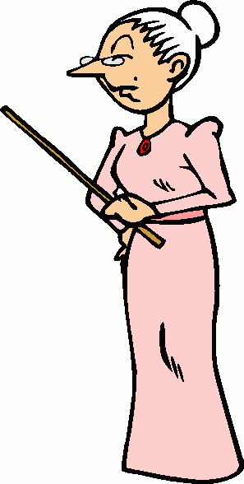
Meine Erdkundelehrerin ist gross und streng. Sie ist fair.

Slide 2
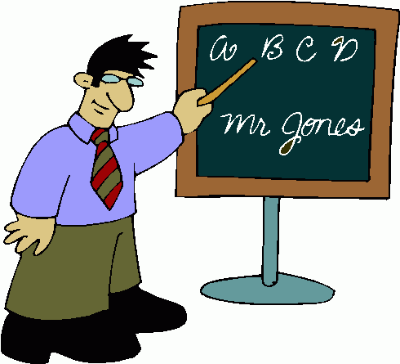
Mein Englischlehrer ist klein und dick.
Er hat kurze, schwarze Haare.

Slide 3
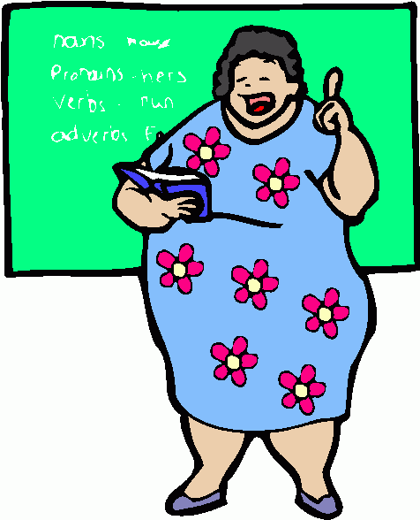
Meine Musiklehrerin ist groβ und dick.
Sie hat kurze braune Haare.

Slide 4
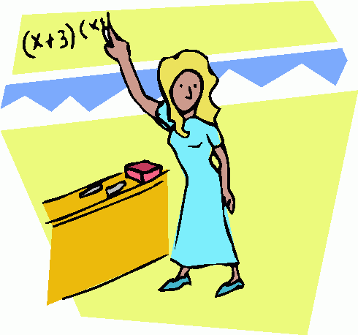
Meine Mathelehrerin is klein und schlank.
Sie hat lange, blonde Haare.

Slide 5

Meine Geschichtslehrerin ist klein und freundlich.
Sie hat braune, mittellange Haare.

Slide 6
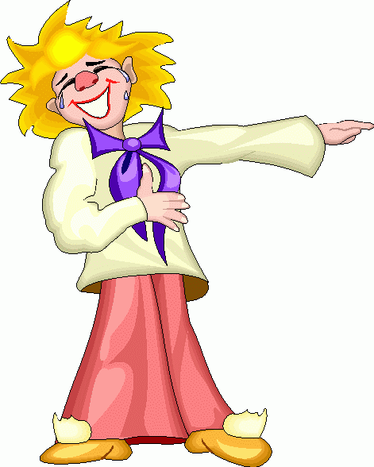
Mein Kunstlehrer ist nett und lustig.

